Slide 1
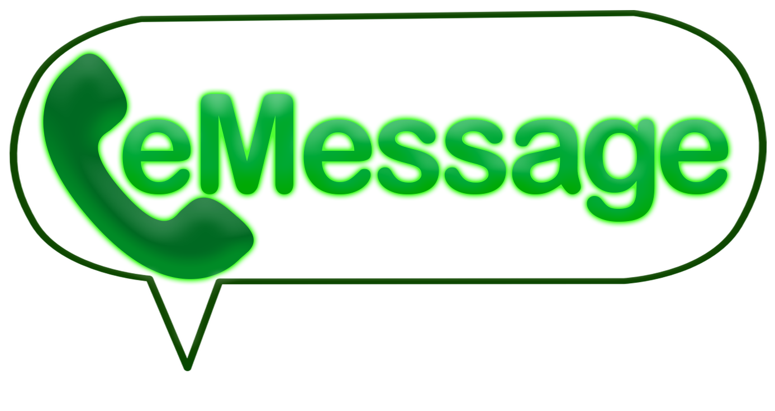
יהונתן טשבינר
יב' 6
תיכון אלון רמת השרון

Slide 2
מדוע בחרתי לעסוק בפרויקט מסוג זה?
נושא הפרויקט:
צ'אט בין שני משתמשים (תומך גם ביותר משתמשים, אך נועד לשימוש של שניים בלבד), אשר ניתן לשלוח בין משתמשים הודעות טקסט, תמונות או Emojies.
צ'אט זה אמור לדמות באופן כמה שיותר מדויק את האפליקציה WhatsApp.
רצון לפתח מוצר שנמצא כעת בשימוש פופולארי ביותר בשוק הכלל עולמי.
רצון לתת למוצר פופולארי נישה שונה.
פופולאריות מוצרים מסוג זה בשוק הבינלאומי.

Slide 3
מטרת הפרויקט
מטרות הפרויקט:
- יצירת אמצעי תקשורת חדש בקונספט פופולארי למחשב ללא צורך בשימוש במספר
פלאפון.
- החזרת תוכנות הצ'אט הישנות משנות ה-2000 לתודעה הציבורית.
- יצירת אמצעי תקשורת נגיש, נוח וחברתי למשתמש.

Slide 4
קהל היעד
קהל היעד:
- קהל היעד מותאם לכלל הגילאים ואינו מיועד לשיווק אצל גורמים ספציפיים.

Slide 5
הבעיה עליה הפרויקט נותן מענה
הפרויקט נותן מענה לאנשים אשר רוצים להשתמש באמצעי תקשורת מאובטח, ידידותי למשתמש שלא דורש הירשמות עם מספר טלפון.
דיבור עם אנשים באמצעות שרת עם סיסמה.
האתגרים המרכזיים איתם התמודדתי בפרויקט:
- יצירת הגלגלת, שליחה והעלאת התמונות.

Slide 6

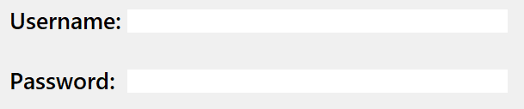
פיצ'רים מרכזיים
שליחת הודעות טקסט
שליחת אמוג'ים
הודעות מהשרת
התחברות
בחרתי בפיצ'רים אלו ולא באחרים מכיוון שבעיניי הם הפיצ'רים שעשויים להיות הכי נוחים למשתמש הממוצע בתוכנה.

Slide 7
האם הייתם משתמשים בפרויקט בעצמכם?
חד משמעית, כן!
למה?
נוח לשימוש
תומך בעברית
מעוצב יפה
ידידותי למשתמש
עובד מאוד מהיר!
בטוח לשימוש (מאובטח)!

Slide 8
מבט על
eMessage Server
eMessage Client
eMessage Client

Slide 9
אבטחת מידע
Hash – גיבוב לסיסמה של השרת. הסיסמא של השרת נשמרת בצורת Hash מסוג md5 בקובץ קונפיגורציה שלה, לכן במקרה ויצליחו לראות את הקונפיגורציה, הסיסמה הסודית שלנו תישאר חסויה. הסיבה שבחרתי להשתמש בגיבוב הסיסמא היא מפני שכאשר המשתמשים (קליינטים) רוצים לדבר אחד עם השני, הם צריכים להתחבר לשרת אשר מוגן בסיסמה. הסיסמה שמורה בצד של השרת, והיא שמורה בצורת גיבוב ולא בצורה גלויה ע"מ שאם מישהו ישיג את קוד השרת, הוא לא יראה את הסיסמה אלא יראה סיסמה מגובבת אשר לא ניתן להחזיר אחורה. לכן בחרתי בגיבוב ולא בהצפנה.
פילטור הקלט מהמשתמש הצ'אט בודק האם המשתמש שולח הודעה ארוכה מדיי, האם השם משתמש שהוכנס בהתחלה הינו תקין, ההודעות מאת המשתמשים נעטפות ע"י הוספה של תחילית (ע"מ לוודא שהמשתמש לא "מזייף" תמונה).

Slide 10
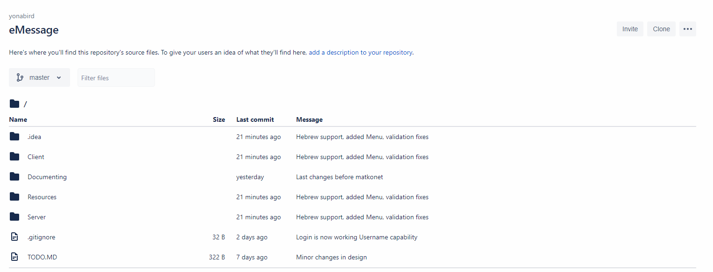
תמונות
בפרויקט זה בחרתי לעבוד באמצעות git על מנת לגבות ולנהל את העבודה בצורה מסודרת ונוחה.

Slide 11
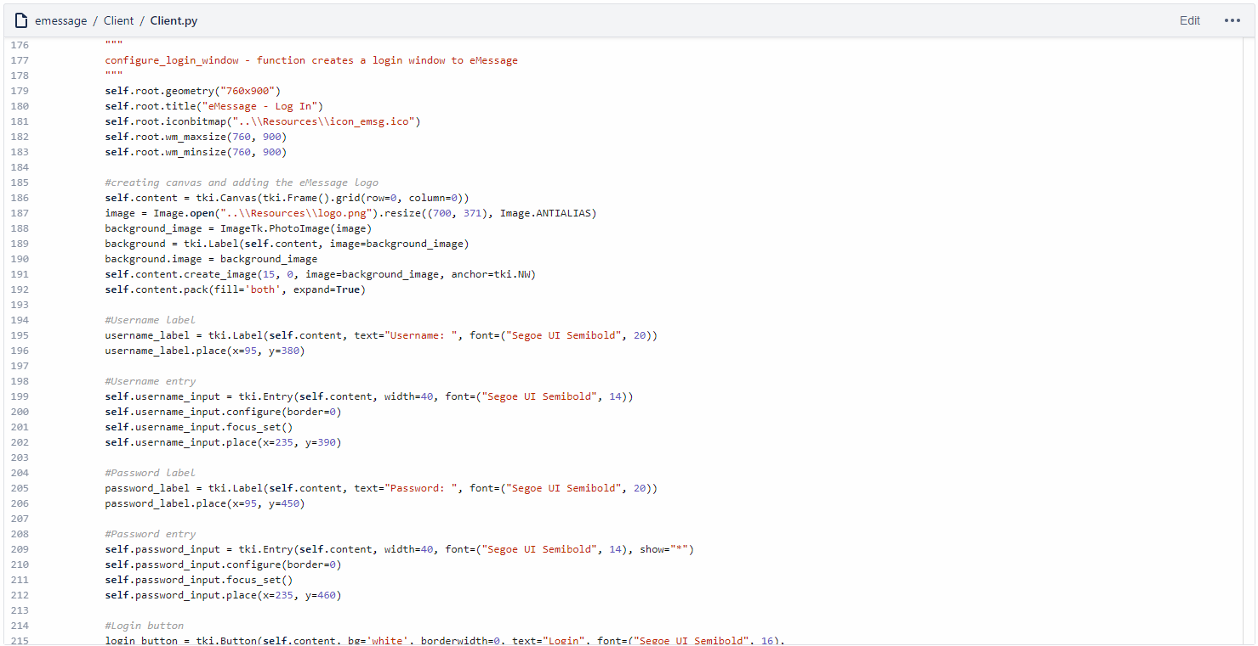
המשך תמונות
המשך עבודה עם git.

Slide 12
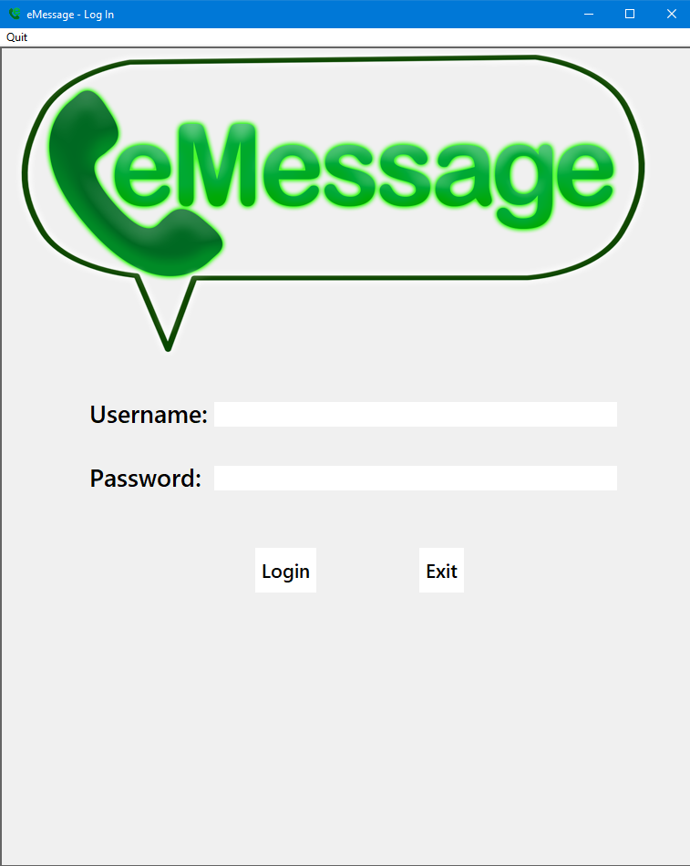
תמונות מהפרויקט
מסך התחברות

Slide 13
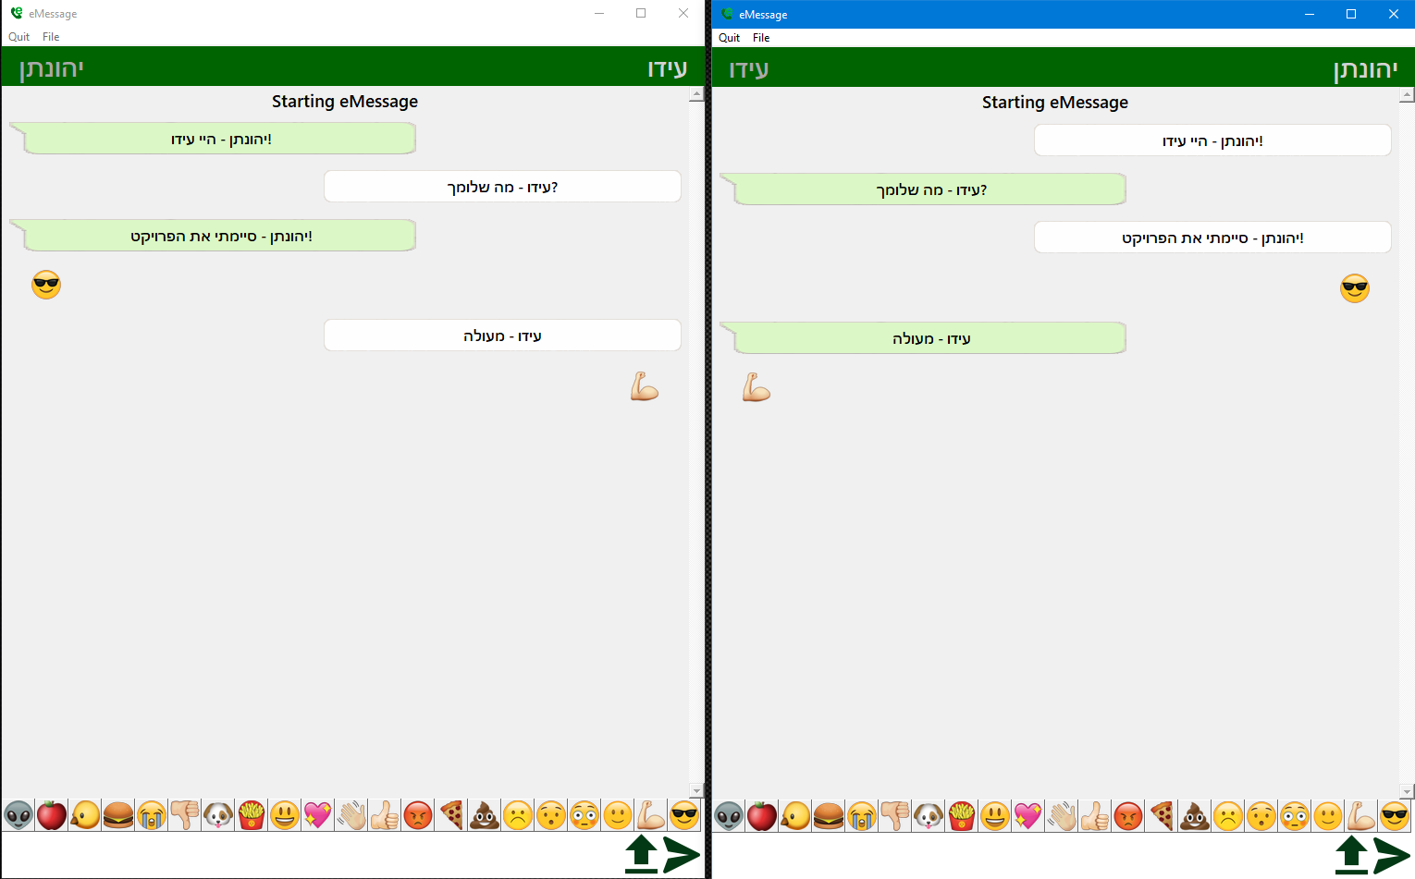
שיחה בין שני אנשים

